Slide 3
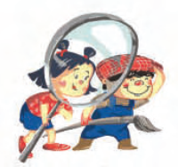
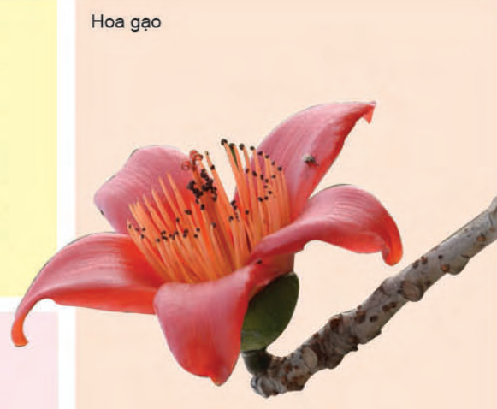
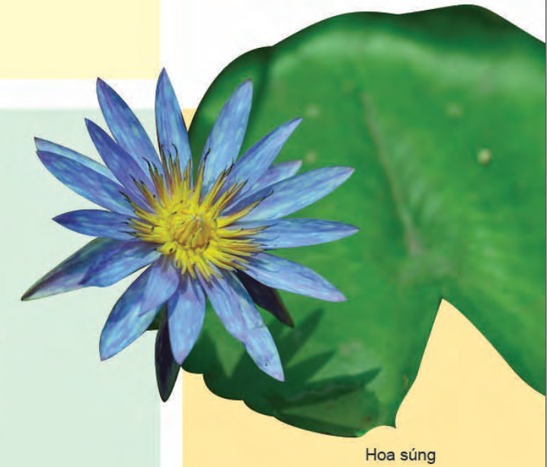

Slide 4
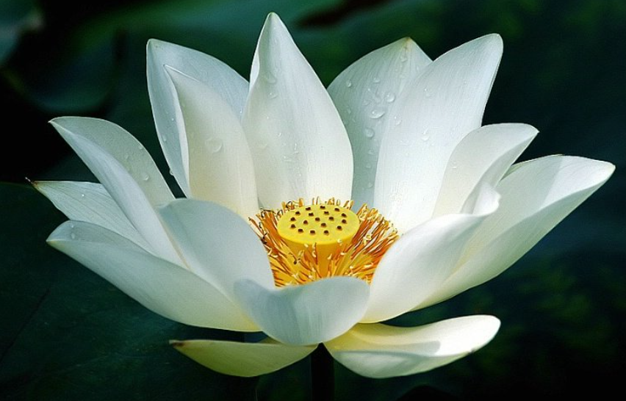
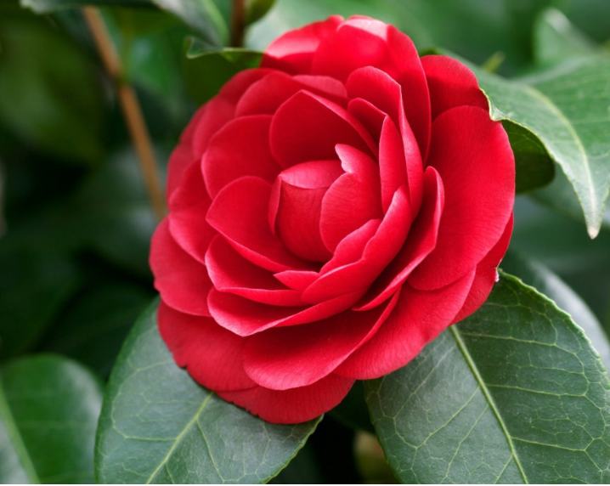
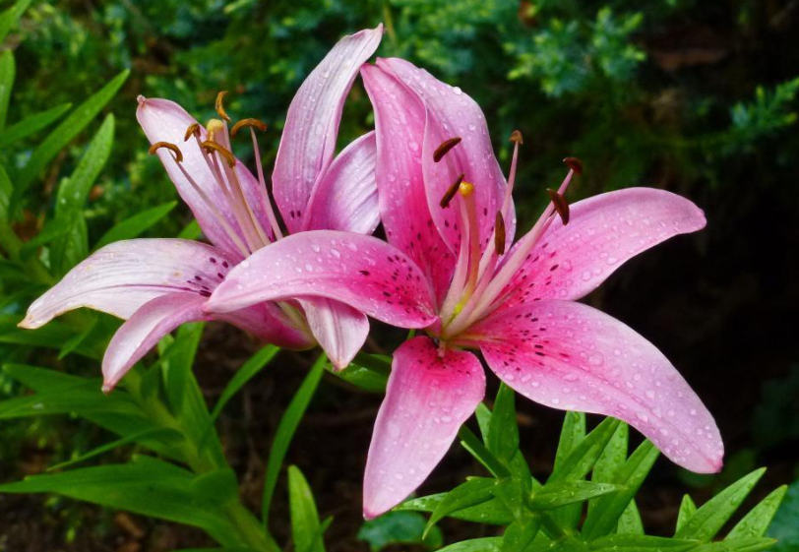
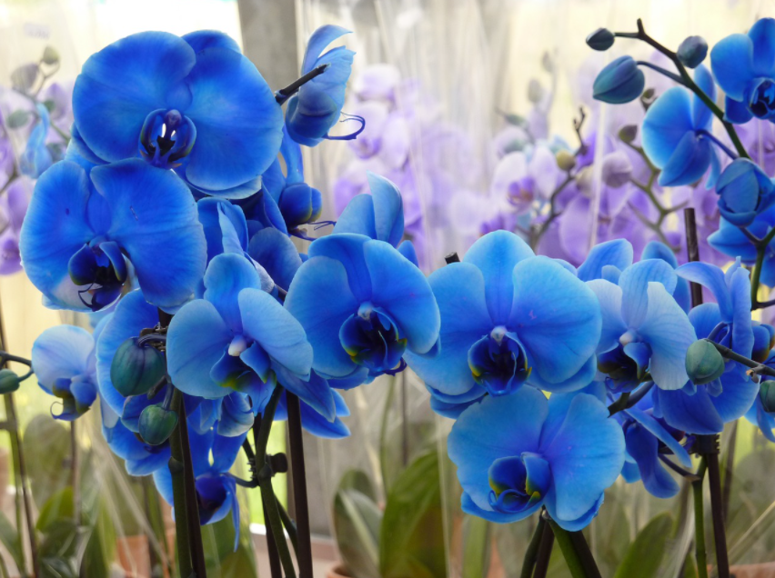
Hoa sen
Hoa trà
Hoa ly
Hoa lan

Slide 5
Câu hỏi thảo luận gợi ý
Em biết những bông hoa có màu gì?
Em hay gặp loài hoa nào?
Em thích loài hoa nào? Chúng có màu gì?
Em thích thể hiện loài hoa này bằng cách gì?
Hoa có rất nhiều màu sắc và hình dáng khác nhau

Slide 6
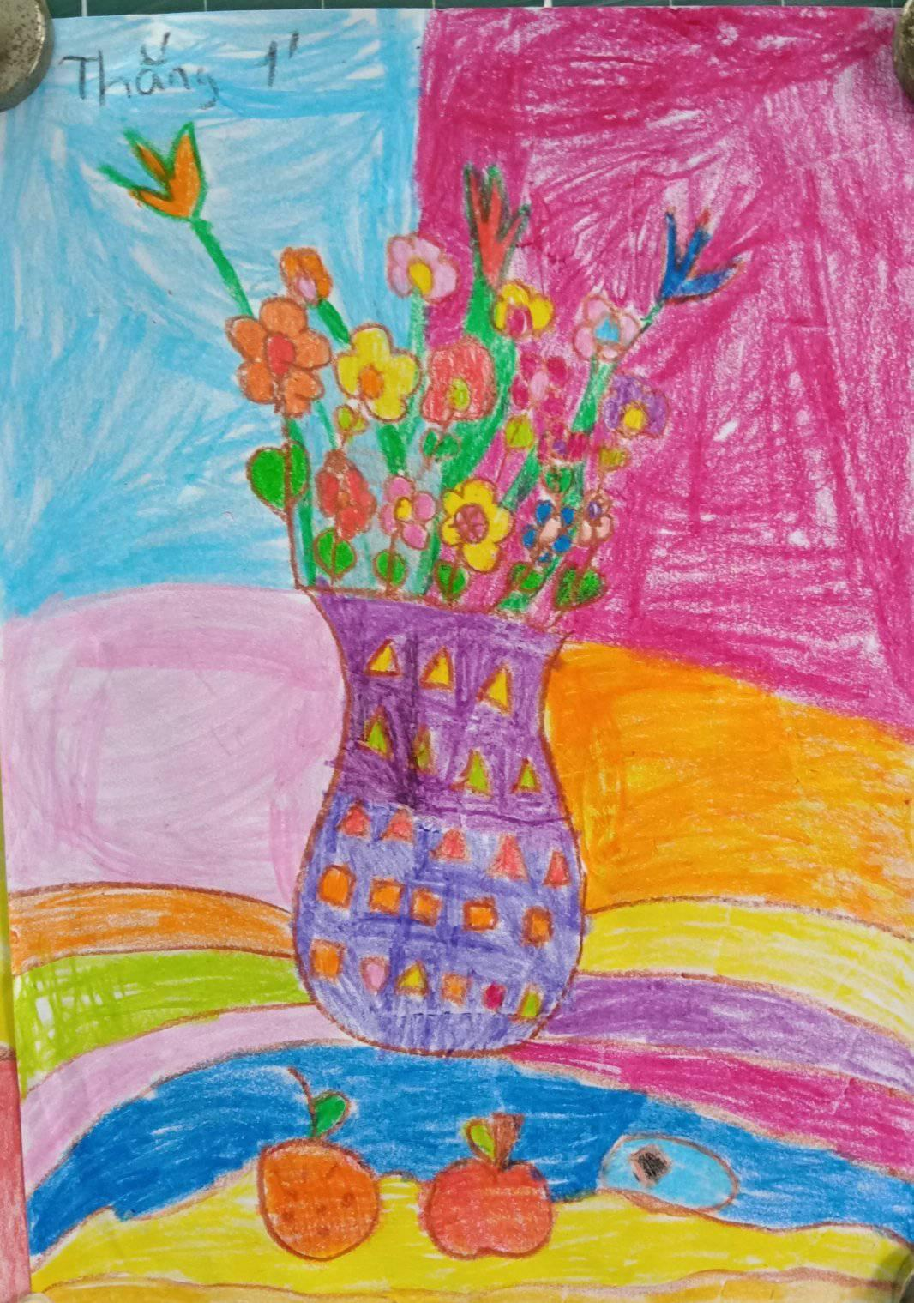
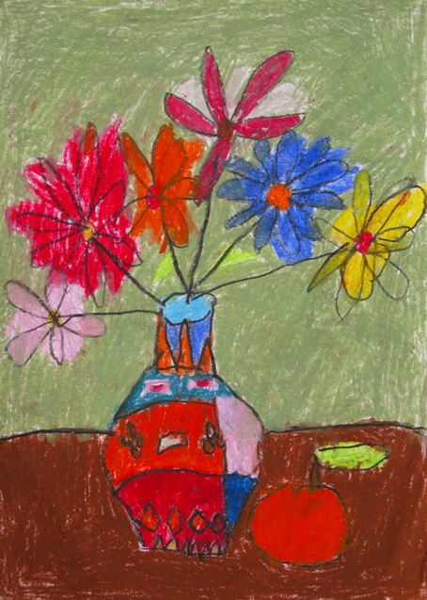

Slide 7
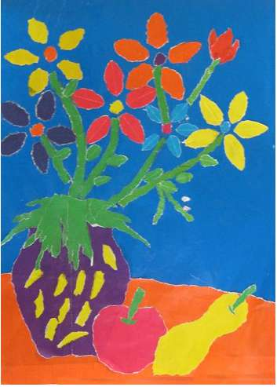

Slide 8
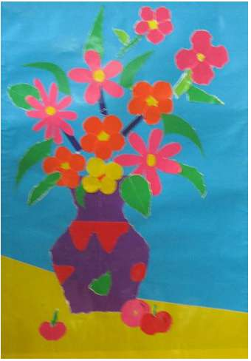

Slide 9
